Slide 1
Владимир Васильевич
Ковалёнок
ПОЧЁТНЫЙ ГРАЖДАНИН
КРУПСКОГО РАЙОНА

Slide 2
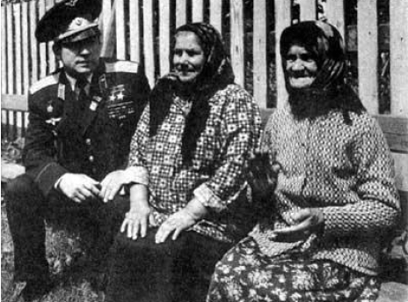
Родился 3 марта 1942 ^{Детство}
года в деревне Белое
Крупского района
Минской области. С
раннего детства рос без
отца
С Мамой Ольгой Ивановной и бабушкой Ульяной
Павловной

Slide 3
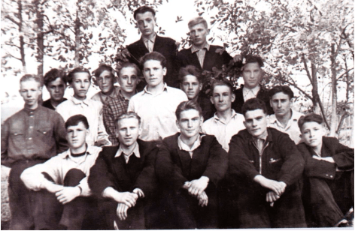
В родной деревне не ^{Учеба}
было средней школы,
поэтому учиться
приходилось ходить
пешком в соседнее
село- Зачистье,
расположенное в 7
километрах. Владимир
Коваленок окончил
среднюю школу с
серебряной медалью
С одноклассниками незадолго до окончания школы.
В. Коваленок сидит в центре

Slide 4
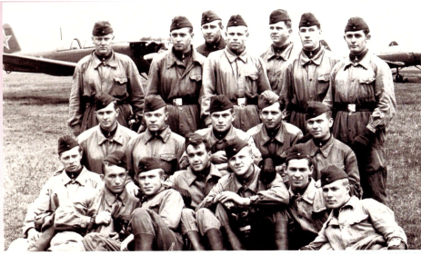
Учеба в Балашовском ^{Учеба}
ВВАУЛ. Став
курсантом, Владимир в
совершенстве овладел
теоретическими
знаниями и
практическими
навыками летного
дела, являлся
отличником боевой и
политической
подготовки. За время
учебы освоил
пилотирование
самолетов Як-18У и
Ил-14
С однокурсниками в перерыве между полетами
(третий слева во втором ряду)

Slide 5
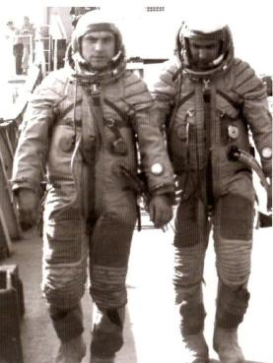
Тренировка на выживание
С июня 1970 по
декабрь 1973г.
проходил подготовку
по программе полетов
на долговременные
орбитальные станции
«Салют» в составе
группы и работал
сменным оператором
связи с экипажами в
Центре управления
полетами.
На тренировке по выживанию в морских условиях.
Справа – Ю.Пономарев

Slide 6
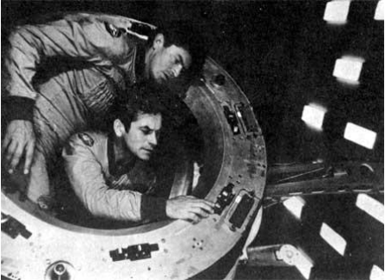
Первый полет
В. Коваленок и В.Рюмин анализируют работу
механизмов стыковки космического корабля и
орбитальной станции

Slide 7
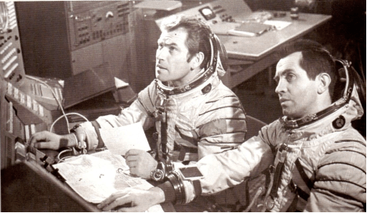
Подготовка ко второму полету
С середины января
1978 года В. Коваленок
и А. Иванченков
начали подготовку в
качестве командира и
бортинженера
основного экипажа для
полета на ДОС
«Салют-6» по
программе 2-ой
основной экспедиции.
В. Коваленок и А. Иванченков на очередной
тренировке

Slide 8
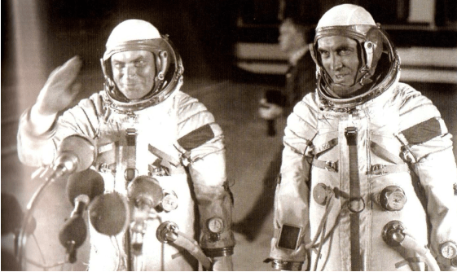
Второй полет
15 июня 1978 г. Доклад председателю Государственной комиссии о готовности экипажа
к полету

Slide 9
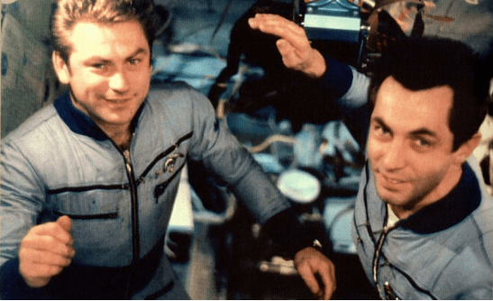
Июнь 1978 г. Борт орбитальной станции «Салют-6». Экипаж 2-ой основной экспедиции
приступил к работе

Slide 10
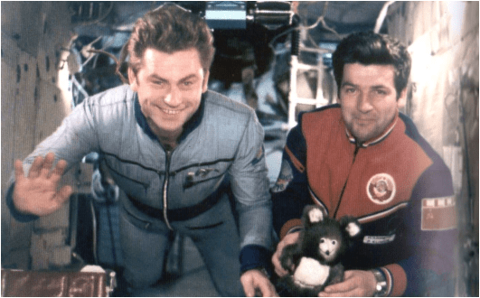
Июль 1978 г . Борт орбитального комплекса «Союз-29» – «Салют-6» – «Союз-30». С
Командиром советско-польского экипажа («Союз-30») П.Климуком

Slide 11
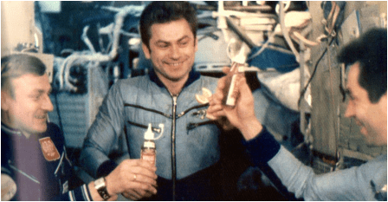
С 28 июня по 5 июля
1978 г. на борту
орбитального
комплекса « Союз-29»
– «Союз-6» –
«Союз-30» работал
советско-польский
экипаж в составе
командира П.Климука
и космонавта-
исследователя ПНР М.
Гермашевского. Было
выполнено 11 научных
эксперементов
Встреча на орбите с первым польским космонавтом м.
Гермашевским

Slide 12
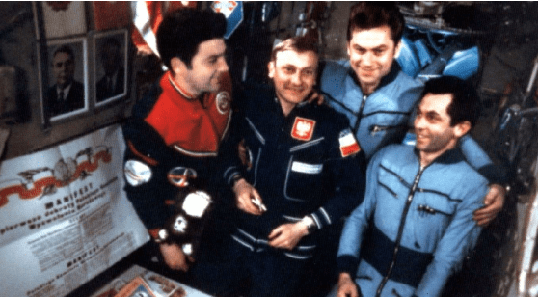
П. Климук, М. Гермашевский, В. Коваленок, А. Иванченков на борту
орбитального комплекса «Союз-29» - «Солют-6» - «Союз-30»

Slide 13
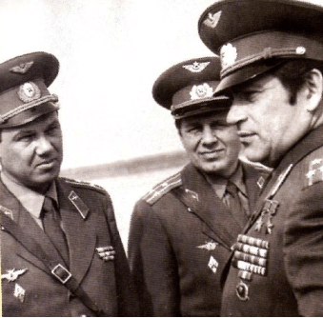
В феврале 1986 г. В.
Коваленок назначается
на должность
заместителя
командующего 37-й
воздушной армии
Верховного главного
командования.
Заместитель командующего 37 ВА ВГК полковник В.
Коваленок на учениях беседует с командирами
авиационных полков А. Киселевым (слева) и В.
Маскаевым

Slide 14
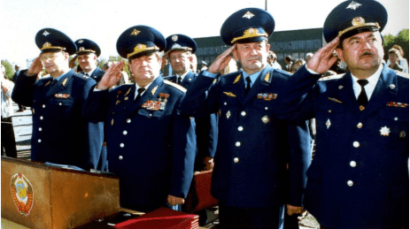
В июне 1992 года
генерал –лейтенант
авиации В. Коваленок
был назначен
начальником Военно-
воздушной
инженерной академии
имени профессора Н.Е.
Жуковского.
Практически весь период прохождения службы В.
Коваленка в должности начальника академии его
заместителями являлись генерал-лейтенанты В.
Кутахов и А. Ефимов, главным инженером –
полковник С. Божко

Slide 15
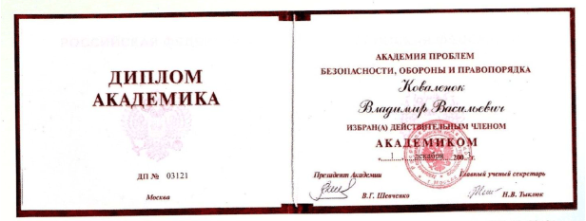
Научная деятельность
Диплом академика Российской академии проблем безопасности, обороны
и правопорядка ДП № 03121

Slide 16
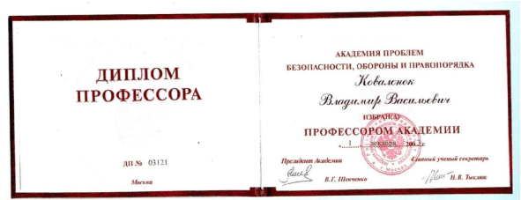
Научная деятельность
Диплом профессора Российской академии проблем безопасности,
обороны и правопорядка ДП № 03121

Slide 17
Общественно-политическая деятельность
Удостоверение кандидата в депутаты Верховного Совета Белорусской ССР 10 созыва « 89
С 1980 по 1992 гг. В. Коваленок являлся депутатом Верховного Совета
Белорусской ССР 10,11,12 созывов, а после распада Советского Союза –
народным депутатом Республики Беларусь по Крупскому избирательному
округу

Slide 18
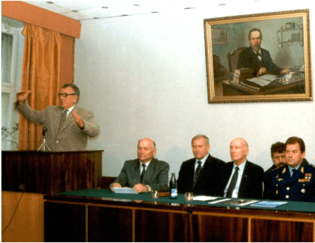
Международное сотрудничество
С 1991 г. по 13 февраля
1997 г. Являлся
Президентом
Ассоциации
участников
космических полетов
(АУКП)
Рязань. Рабочее заседание комиссии «Стаффорд-Уткин»

